Slide 1


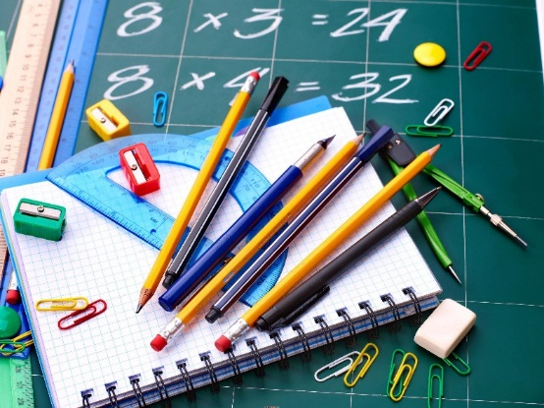
Обернена пропорційна залежність
Урок 65
Складено до відповідно до Модельної навчальної програми адаптаційного циклу для закладів загальної середньої освіти( автор Істер О.С.), «Рекомендовано Міністерством освіти і науки України»
(наказ Міністерства освіти і науки України від 12.07.2021 № 795)
Підготувала вчитель математики Бондарчук К.Д.
6 клас
О. С. Істер

Slide 2


« Пропорція є основою, на якій будується вся математика, а
також метою, до якої прагнуть всі її твердження»
Г. Віталі 1668р.

Slide 3
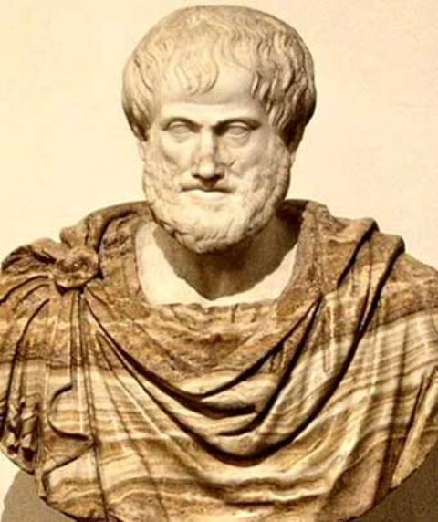
Арістотель
Розум полягає
не тільки в знаннях,
але й в умінні
застосовувати
знання на практиці

Slide 4
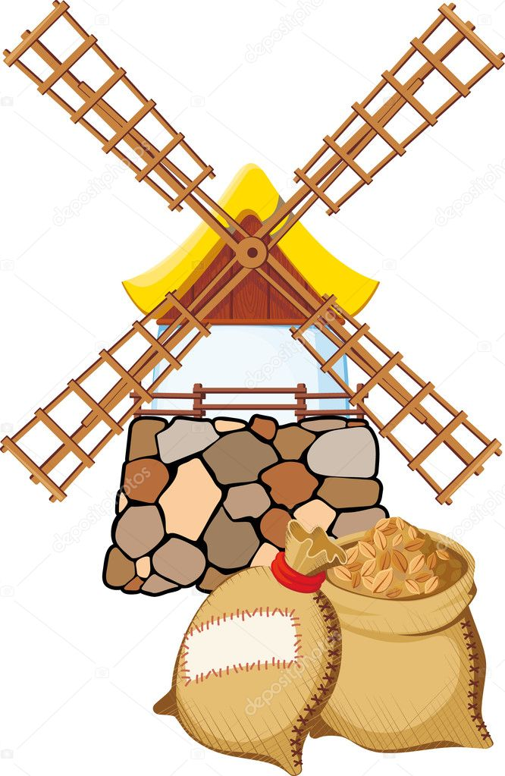
№ 563
Перевіряємо домашню роботу
За 2 год млин змолов 13 т зерна. Скільки тонн зерна можна
Змолоти за 6 год, якщо продуктивність млина є сталою?
Розв'язання:
2 год – 13 т
6 год – х т
Відповідь: 39 т.

Slide 5
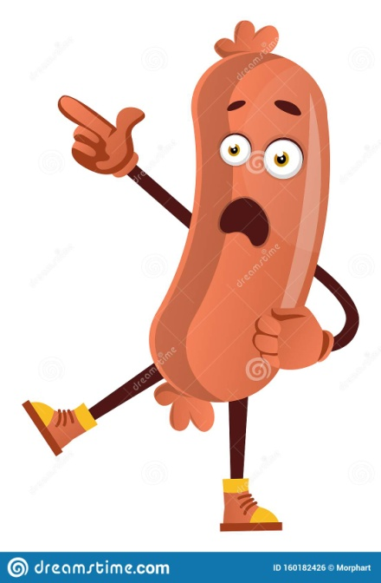
№ 567
За 0,4 кг ковбаси заплатили 19,2 грн. Скільки треба заплатити, за 0,6 кг такої ковбаси? Скільки кілограмів такої ковбаси можна купити на 36 грн?
Розв'язання:
0,4 кг – 19,2 грн
0,6 кг – х грн
4,8
28,8 грн
0,4 кг – 19,2 грн
х кг – 36 грн
3
0,75 кг
48
Відповідь: 28, 8 грн; 0,75 кг.
4

Slide 6
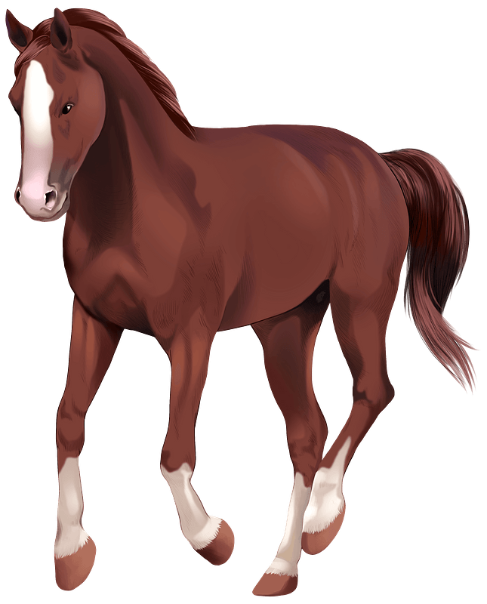
№ 578
Перевіряємо домашню роботу
Для восьми коней на 12 днів заготовили 576 кг вівса. Скільки кілограмів вівса слід заготовити для дев'яти коней на 10 днів за такої самої норми споживання?
Розв'язання:
8 коней – 12 днів – 576 кг
9 коней – 10 днів – х кг
48
6
540 кг
Відповідь: 540 кг.

Slide 7
Формулювання мети і завдань уроку
Чи є прямо пропорційними величинами:
відстань і час, якщо швидкість є сталою;
вартість товару, купленого за однією і тією самою ціною, і його кількість;
кількість робітників, які виконують якусь роботу з однаковою продуктивністю праці, і час виконання роботи.

Slide 8
МЕТА: сформувати у учнів поняття цієї залежності (коли одна величина зростає, інша пропорційно зменшується, і навпаки), навчити розпізнавати її у реальних задачах (наприклад, швидкість і час), застосовувати відповідні формули та алгоритми розв'язання, розвивати логічне мислення і зв'язок математики з життям.
Розвивальні:
  Розвивати логічне мислення, пам'ять, увагу.
  Формувати вміння аналізувати інформацію та чітко висловлювати думки.
  Показувати застосування математичних знань у фізиці (швидкість, час),
  біології, економіці.
Виховні:
  Виховувати інтерес до математики.
  Формувати ціннісне ставлення до пізнання та праці.
Очікувані результати:
Учні зможуть описувати обернену пропорційність, наводити приклади (відстань і час,
кількість робітників і час виконання роботи), розпізнавати її та розв'язувати відповідні задачі.

Slide 9
Актуалізація опорних знань
Що таке пропорція?
Сформулюйте основну властивість пропорції.
Які перестановки членів пропорції можна виконувати?

Slide 10
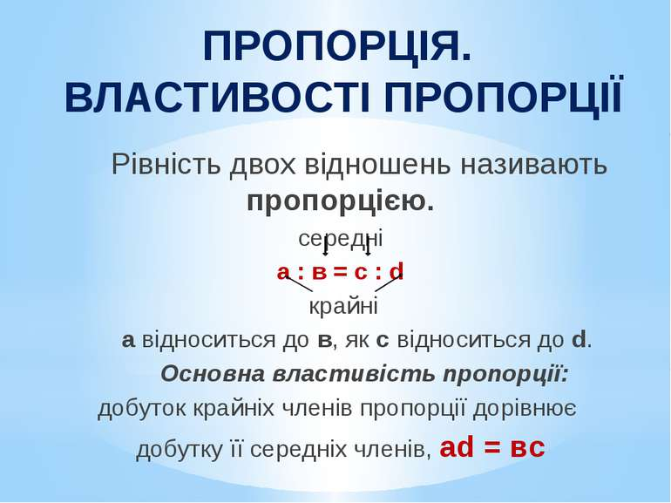

Slide 11
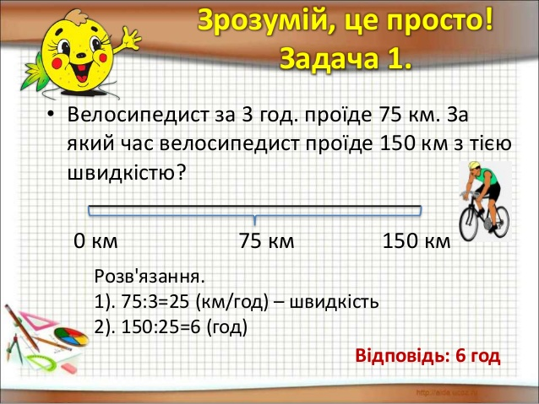

Slide 12




Частка двох чисел називається відношенням цих чисел
Знайдіть
відношення
124
124 до 3
124 : 3 =
=
_
_
3
12,3 до 3
= 4,1
12,3 :3
25
0,25 до 0,55
0,25 : 0,55
=
=
55
11
_
2,8 см до 4 дм
2,8 :40
=
0,07
Notes:
Шаблон для создания презентаций к урокам математики. Савченко Е.М.

Slide 13
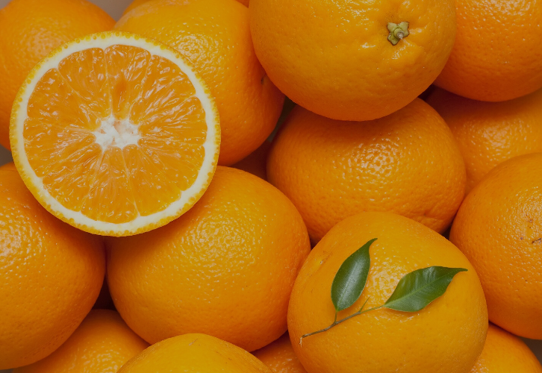
Залежності змінних величин
Залежність вартості товару від його кількості:
1 кг апельсин коштує 50 грн.
Як зміниться вартість товару, якщо збільшити його кількість?
Висновок: У скільки разів збільшується кількість товару, у стільки разів збільшується і його вартість.
Кіл-ть (кг) | 1 | 2 | 3 | 4
Вар- тість ( грн.) | 50 | 100 | 150 | 200

Slide 14

Залежності змінних величин
Залежність відстані від часу руху при постійній швидкості:
Мотоцикліст рухається зі швидкістю 40 км/год. Яку відстань він проїде, в залежності витраченого часу?
Висновок:
У скільки разів збільшується час руху, у стільки разів збільшується відстань, яку проїде мотоцикліст.
Час руху ( год) | 1 | 2 | 3 | 4 | 5 | 6
Відстань (км) | 40 | 80 | 120 | 160 | 200 | 240

Slide 15
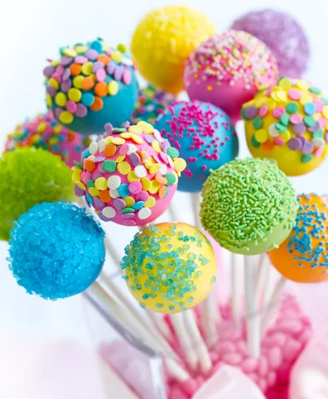
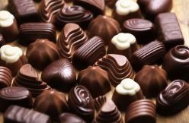
Залежності змінних величин
Залежність кількості товару від його ціни при незмінній вартості.
Марічка має 400 грн на цукерки.
Як зміниться кількість цукерок в залежності від їхньої ціни?
Висновок:
У скільки разів збільшується ціна цукерок, у стільки разів зменшується кількість цукерок.
Ціна ( грн.) | 50 | 100 | 200 | 400 | 800
Кіл-ть ( кг) | 8 | 4 | 2 | 1 | 0,5

Slide 16
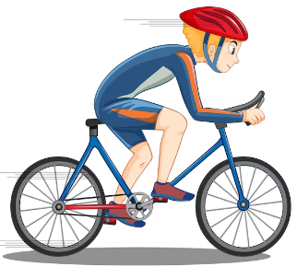
Залежності змінних величин
Залежність часу руху від швидкості руху при незмінній відстані.
Велосипедист проїжджає відстань 60 км за деякий час.
Як зміниться час руху при зміні швидкості руху?
Висновок:
У скільки разів зменшується швидкість руху велосипедиста, у стільки разів збільшується час руху.
Швидкість ( км/год) | 30 | 20 | 15 | 12 | 10
Час (год) | 2 | 3 | 4 | 5 | 6

Slide 17
Прямо пропорційна залежність
Дві змінні величини називають прямо пропорційними, якщо при збільшенні ( зменшенні) однієї з них у кілька разів інша збільшується ( зменшується) у стільки ж разів.
Приклад.
Залежність вартості товару від його кількості при постійній ціні;
Залежність відстані від часу руху при постійній швидкості;
Залежність периметра квадрата від довжини його сторони;
Залежність тривалості навчальних занять від кількості уроків у розкладі.

Slide 18
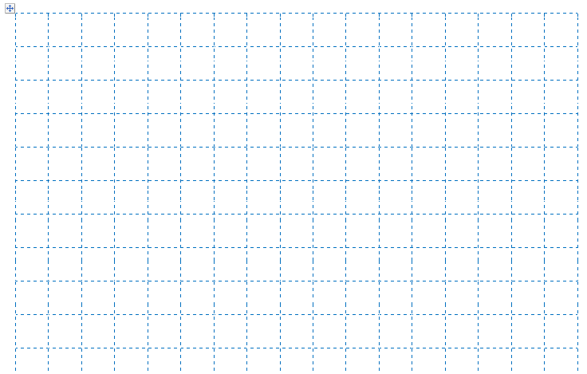
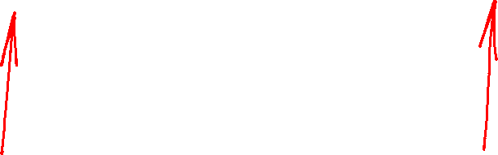
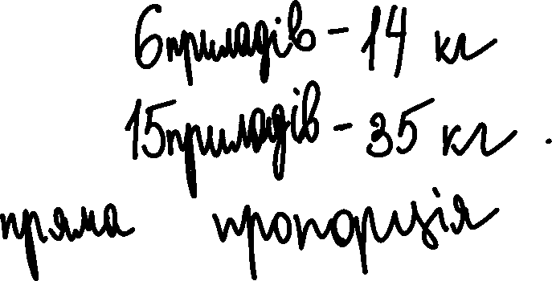
Пряма пропорційна залежність
Дві величини називаються прямо пропорційними, якщо при збільшенні (зменшенні) однієї величини в кілька разів інша величина збільшується (зменшується) в ту саму кількість разів.

Slide 19
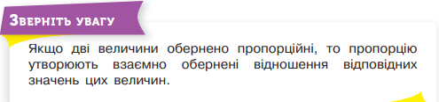

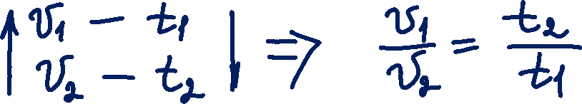
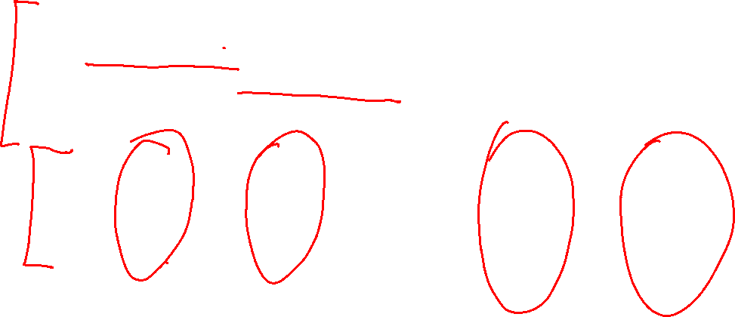
обернена пропорційна залежність
Дві величини називаються обернено пропорційними, якщо при збільшенні (зменшенні) однієї величини в кілька разів інша величина зменшується (збільшується) в ту саму кількість разів.

Slide 20
Обернено пропорційна залежність
Дві змінні величини називають обернено пропорційними, якщо при збільшенні ( зменшенні) однієї з них у кілька разів інша зменшується ( збільшується) у стільки ж разів.
Приклад.
Залежність кількості товару від його ціни при незмінній вартості;
Залежність часу руху від швидкості руху при незмінній відстані;
Залежність часу на виконання постійного об’єму роботи від кількості робітників;
Залежність довжини сторін прямокутника при постійній площі.

Slide 21
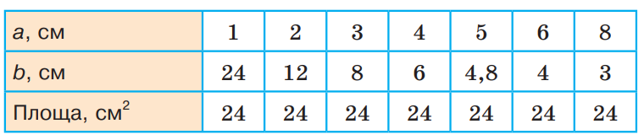
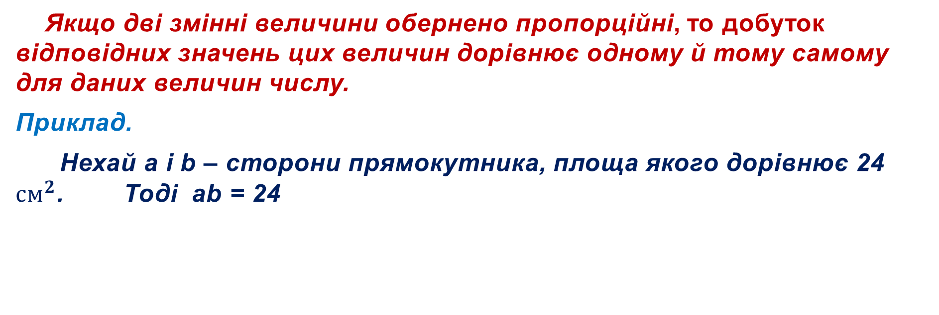
Обернено пропорційна залежність
Якщо дві змінні величини обернено пропорційні, то добуток відповідних значень цих величин дорівнює одному й тому самому для даних величин числу.
Приклад.
Нехай а і b – сторони прямокутника, площа якого дорівнює 24 ${см}^{2}$. Тоді аb = 24

Slide 22





Пропорційні величини
Прямо пропорційні величини
Обернено пропорційні величини

Slide 23


Slide 24


Принтер може роздрукувати за 4,5 хв. 27 сторінок. За скільки хвилин він роздрукує 300 сторінок ?
4,5 хв.
х хв.
27 ст.
300 ст.
Розв’язання
4,5 ₌ 27
4,5 × 300
х=
х= 50
х
300
27
ВІДПОВІДЬ: 50 хв.

Slide 25
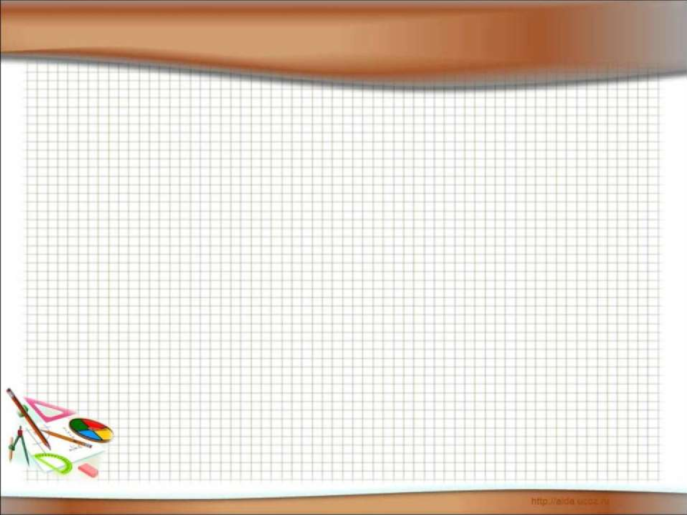

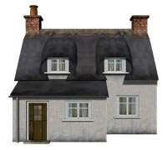
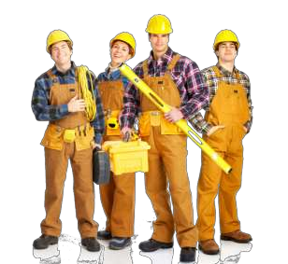
15 робітників відремонтують музей за 4 дні, але музей може не працювати лише 3 дні. Скільки робітників потрібно для ремонту музею за 3 дні?
4 дні
3 дні
4 ₌ х
3 15
15 робітників х робітників
Розв’язання
4 ×15
х=
3
х= 20
ВІДПОВІДЬ: 20 робітників

Slide 26

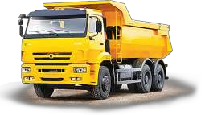
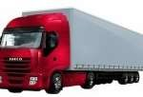
Для перевезення вантажу потрібно 20 автомашин вантажопідйомністю 3,5 т. Замість них приїхали п'ятитонні грузовики. Скільки таких грузовиків потрібно?
3,5 т
5 т
20 машин х машин
Розв’язання
3,5 ₌ х
3,5 × 20
х =
5
20
5
х= 14
ВІДПОВІДЬ: 14 машин

Slide 27



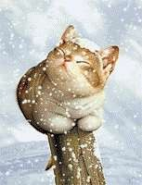
ЗА КОЖНІ 15 ХВ Я ВИРІЗАЛА ПО 5 СНІЖИНОК. СКІЛЬКИ СНІЖИНОК Я ВИРІЗАЛА ЗА ЧАС ВТРИЧІ БІЛЬШИЙ (ТОБТО ЗА 45 ХВИЛИН)?
15 хв
45 хв
5 сніжинок х сніжинок
Розв’язання
15 ₌ 5
45× 5
х
х= 15
х =
45
15
Відповідь: 15 сніжинок

Slide 28
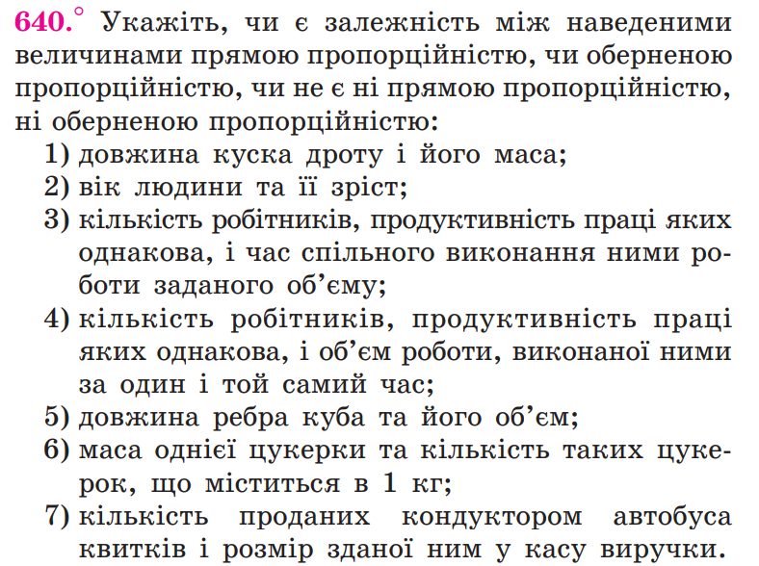
Тренувальні вправи

Slide 29

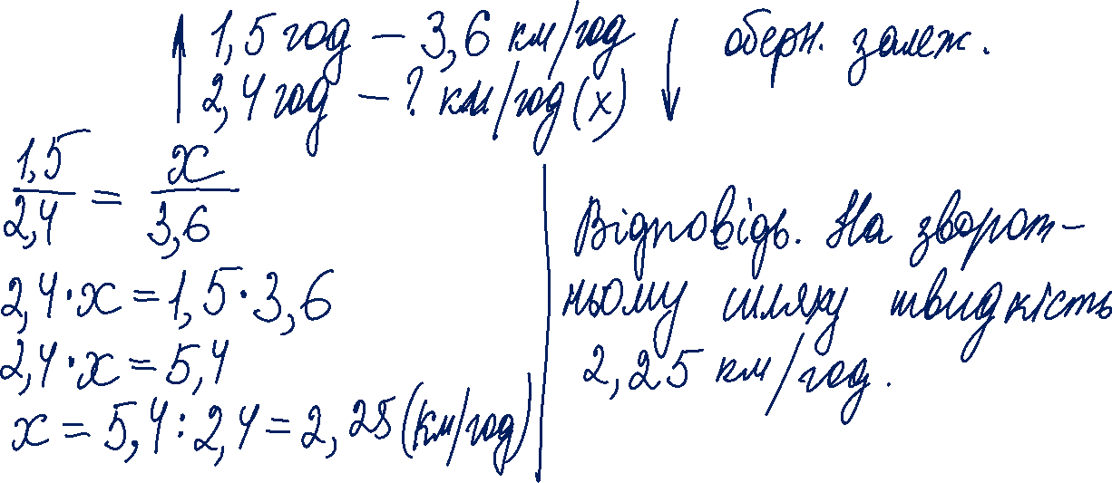

Slide 30
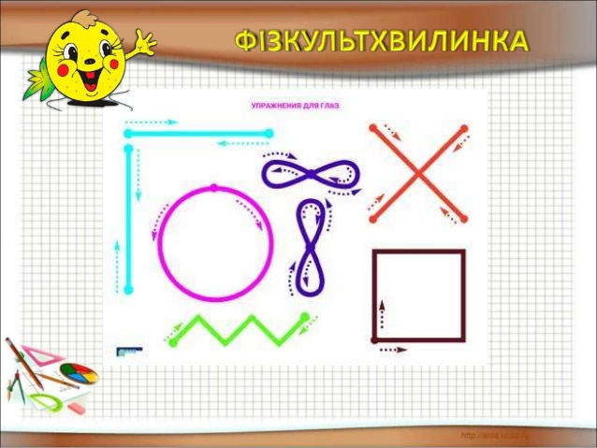

Slide 31
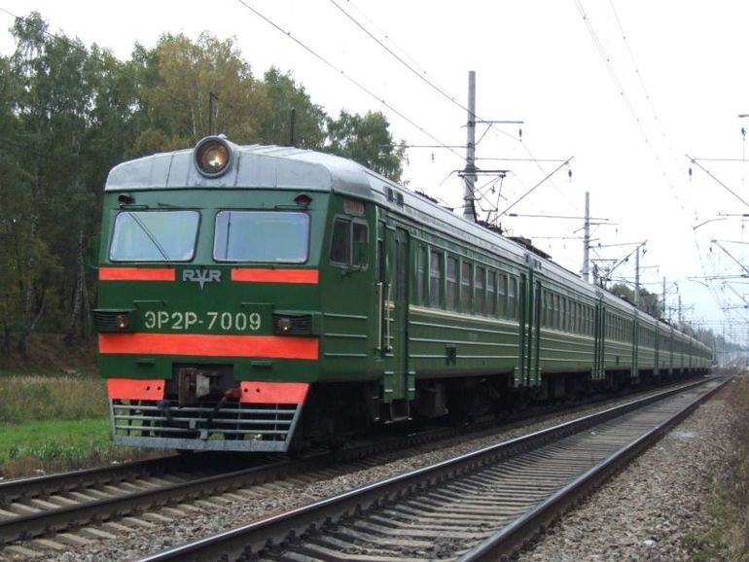
Тренувальні вправи
2) Якщо швидкість поїзда зменшити в 4 рази, тоді він пройде відстань в 4 рази меншу за той самий час.
S = 320 : 4 = 80 ( км)
Відповідь: 1) 960 км; 2) 80 км.
№ 1
За деякий час поїзд пройшов 320 км. Яку відстань пройде поїзд за той самий час, якщо його швидкість:
Збільшити в 3 рази;
Зменшити в 4 рази.
Розв’язання:
Якщо швидкість поїзда збільшити в 3 рази, тоді поїзд пройде відстань в 3 рази більшу за той самий час.
S = 320 · 3 = 960 ( км)

Slide 32

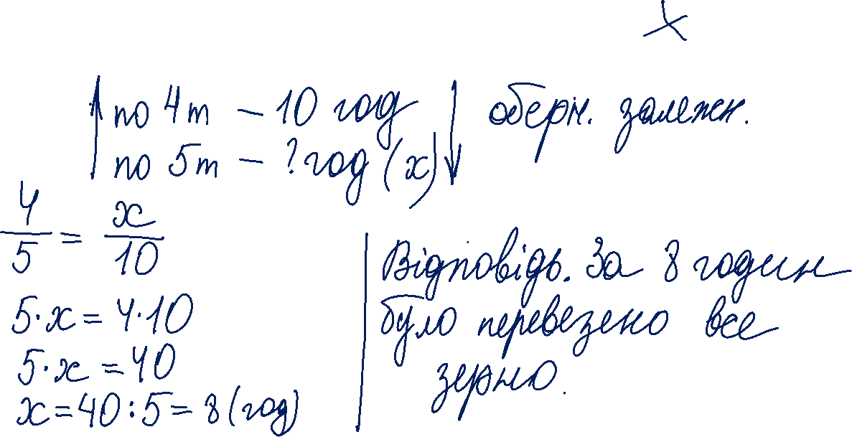

Slide 33
Тренувальні вправи
№ 2
Двоє робітників виготовили за деякий час 24 деталі.
Скільком робітникам треба працювати, щоб за той самий час виготовити 48 деталей? 120 деталей?
Скільки деталей виготовлять ці двоє робітників за час, у 3 рази більший ? У 4 рази менший?
Розв’язання:
1) Щоб виготовити 48 деталей за той самий час, що і 24 деталі, треба кількість робітників збільшити у 2 рази, 2·2 = 4 ( роб.)
Щоб виготовити 120 деталей за той самий час, що і 24 деталі, треба збільшити кількість робітників у 5 разів, 2∙5 = 10 ( роб.)
2) Якщо час роботи збільшити в 3 рази, тоді двоє робітників виготовлять 48 ∙ 3 = 144 ( дет.)
Якщо час роботи зменшити в 4 рази, тоді двоє робітників виготовлять 48 : 4 = 12 ( дет.)
Відповідь: 1) 4 ; 10 робітників;
2) 144; 12 деталей.

Slide 34
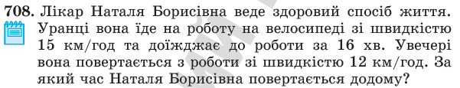
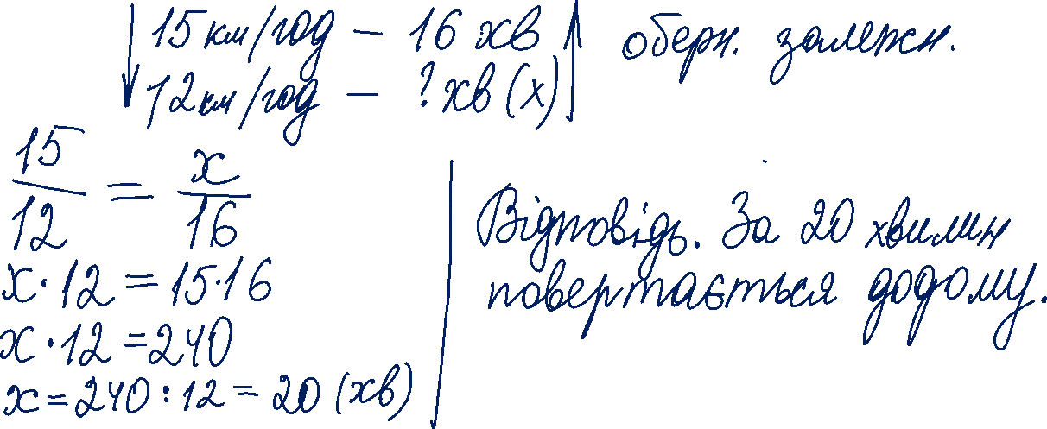

Slide 35

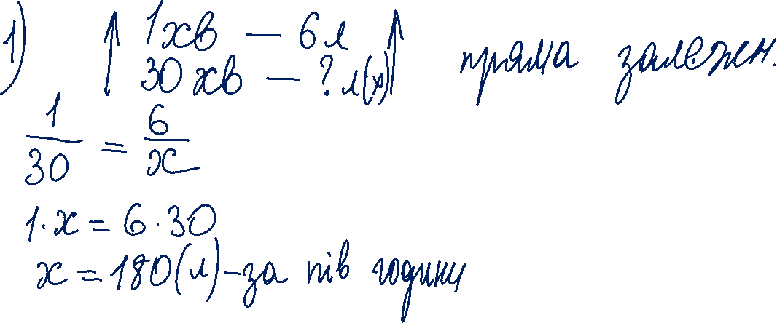

Slide 36
Дві величини, добуток відповідних значень
яких є сталим, називають обернено пропорційними
Приклади обернено пропорційних величин:
Час, за який проїде автомобіль певну відстань
з різними швидкостями
Довжина прямокутника, площа якого є сталою величиною,
А ширина змінюється
Кількість деталей яку зробить токар за годину, якщо
завдання на виготовлення є величиною сталою, а
продуктивність змінюється

Slide 37
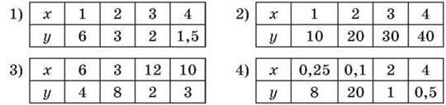
№ 677 (усно)
Визнач, у яких таблицях величини х і у є обернено пропорційними.

Slide 38




Із збільшенням (зменшенням) значень однієї з обернено
пропорційних величин у кілька разів значення другої
величини зменшується (збільшується) у стільки ж разів.
в k раз
в k раз

Slide 39
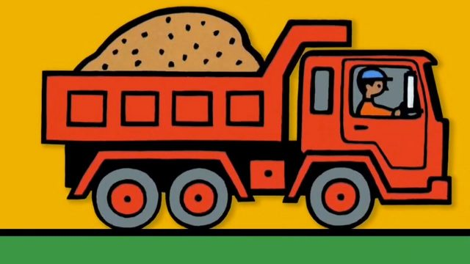
№ 678
Якщо вантажівка перевозитиме за годину по 4 т зерна, то все зерно може перевезти за 10 год. Проте вантажівка за годину перевозила по 5 т зерна. За скільки годин було перевезено все зерно?
Розв'язання:
4 т – 10 год
5 т – х год
Відповідь: 8 год.

Slide 40
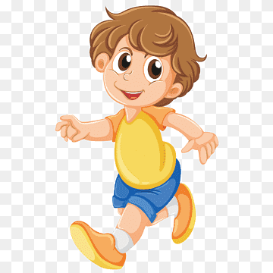
№ 680
Пішохід пройшов відстань між двома селами за 1,5 год зі швидкістю 3,6 км/год, а на зворотний шлях витратив 2,4 год. З якою швидкістю він повертався?
Розв'язання:
1,5 год – 3,6 км/год
2,4 год – х км/год
3
3
20
Відповідь: 2,25 км/ год.
4

Slide 41
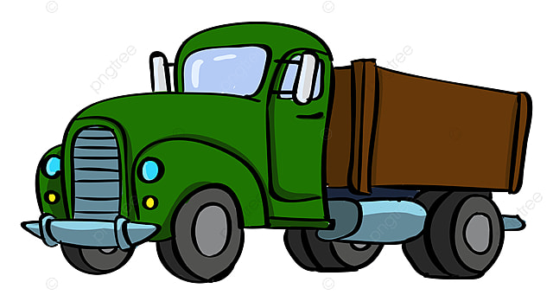
№ 686
Для перевезення деякого вантажу 3 машини вантажопідйомністю 7,5 т здійснили по 8 рейсів. Скільки треба машин вантажопідйомністю 4,5 т, щоб на перевезення вантажу знадобилось 10 рейсів?
Розв'язання:
7,5 т – 8 рейсів – 3 маш.
4,5 т – 10 рейсів – х маш.
4 машини
Відповідь: 4 машини.

Slide 42
Фізкультхвилинка "Обернена пропорційна залежність"
Приклади рухів:
"Швидкість і час":
  Інструкція: "Їдемо швидко!" (учні швидко-швидко біжать на місці, але мало).
  Інструкція: "Їдемо повільно!" (учні повільно, але довго крокують, "гальмуючи").
"Кількість робітників і час":
  Інструкція: "Робочих багато!" (швидко-швидко махаємо руками, як ніби багато людей працює).
  Інструкція: "Робочих мало!" (повільно, але широко робимо махи руками, ніби один робітник довго працює).

Slide 43
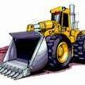
Виконання письмових вправ
Для будівництва 5 бульдозерів розчистили ділянку за 210 хв. За який час 7 бульдозерів розчистять цю ділянку?

Slide 44
Розв'язок .
К-сть бульдозерів Час.(хв)
5 210
7 х
Визначимо залежність і складемо пропорцію
7: 5= 210 : х
7х= 210 · 5
7х= 1050
х = 1050 : 7
х = 150 (хв.) 150 хв. = 2,5 години

Slide 45
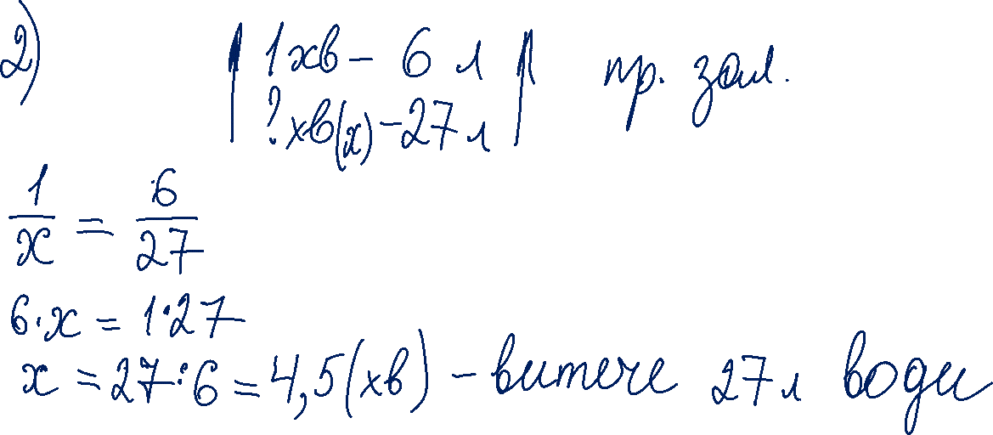

Slide 46
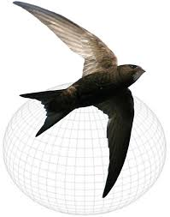
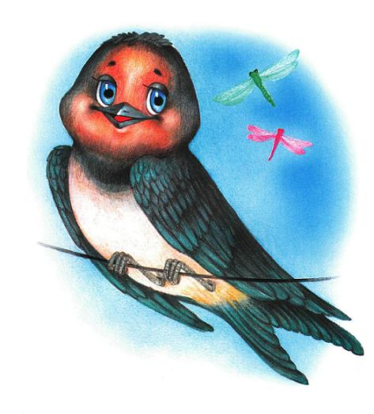
Виконання письмових вправ
Деяку відстань ластівка пролетіла за
0,5год. зі швидкістю 50 км/год. За скільки
хвилин пролетить ту ж саму відстань
стриж, якщо буде летіти зі швидкістю
100 км/год.?

Slide 47
Розв'язок
Швидкість (км/год.) Час (год.)
ластівка 50 0,5
стриж 100 х
Визначимо залежність і складемо пропорцію:
100 : 50 = 0,5 : х
100х = 50 · 0,5
100х = 25
х = 25 : 100
х= 0,25
0,25 год.=15 хвилин

Slide 48

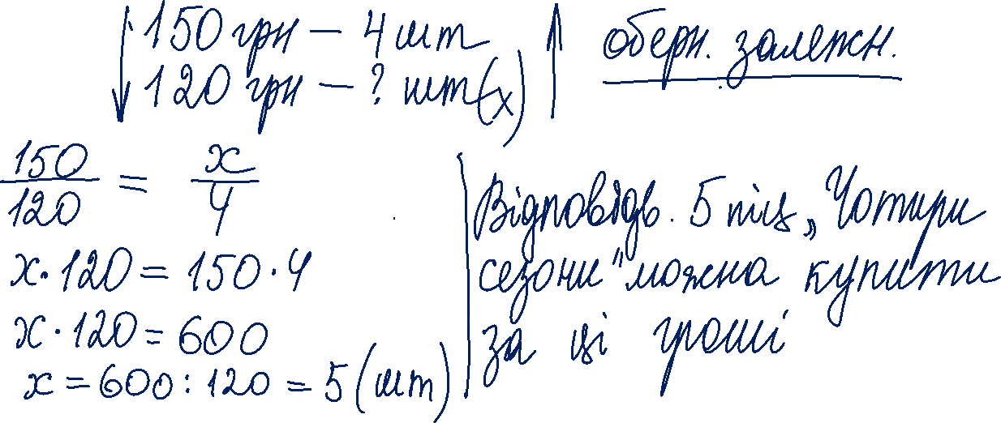

Slide 49


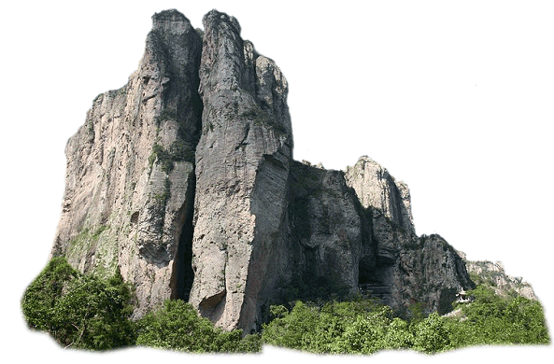
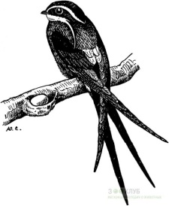
Деяку відстань ластівка пролетіла за 0,5год. зі швидкістю 50 км/год. За скільки хвилин пролетить ту ж саму відстань стриж, якщо буде летіти зі швидкістю
100 км/год?

Slide 50
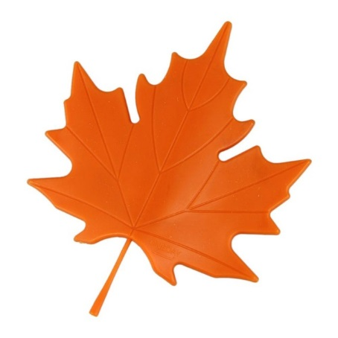
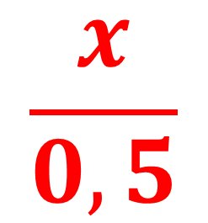
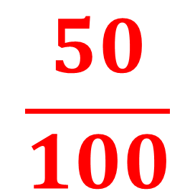
Щвидкість, км/год
Час, год
50
0,5
100
х
$$\frac{50}{100}$$
$$\frac{x}{0,5}$$
=
15 хв

Slide 51
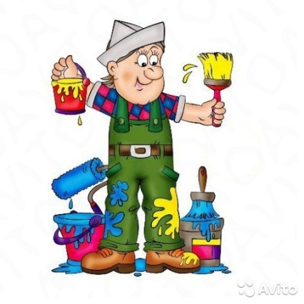
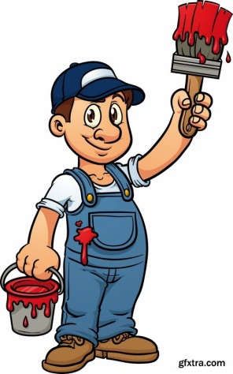
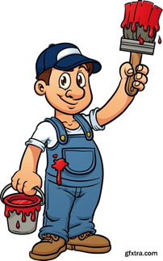
Троє мулярів можуть закінчити роботу за 5 днів. Для прискорення роботи їм дали ще 2 муляри. За який час вони закінчать роботу, якщо всі муляри працюють з однаковою продуктивністю?

Slide 52


Кількість
Час
3
5
5
х
$$\frac{3}{5}$$
$$\frac{x}{5}$$
=
3 дні

Slide 53



Slide 54


Slide 55




Slide 56



Slide 57


Виконання письмових вправ
Троє мулярів можуть закінчити роботу за 5 днів. Для прискорення роботи їм дали ще 2 муляри. За який час вини закінчать роботу, якщо всі муляри працюють з однаковою продуктивністю?

Slide 58


Виконання письмових вправ
№№ 678, 680

Slide 59

Пропорції і здоров’я людини
У 100 грамах чорної смородини міститься приблизно 0,25 грама вітаміну С. Скільки грамів чорної смородини потрібно з’їсти людині за день, якщо 1 добова доза вітаміну С складає 0,05 грама?
Відповідь: 20 г

Slide 60

Пропорції на виробництві
Замовлення на виготовлення меблів 3 столяри виконали за 12 днів. За скільки днів зможуть виконати це замовлення 9 столярів, якщо їх продуктивність праці буде однаковою?
Відповідь: 4 дня .

Slide 61


Пропорції у побуті
З 140 кг свіжих вишень отримують 21 кг сушених.
Скільки кілограмів сушених вишень отримають із 160 кг свіжих?
Відповідь : 24 кг сушених вишень

Slide 62
Підсумки уроку
Ігровий момент
Уявіть собі, що на Землі відбулась плутанина і для процесів, що опи­суються прямою пропорційністю, використовують обернену пропорцій­ність і навпаки.
Тоді б ми говорили:
Чим більше купуємо цукерок, тим ....
(менше сплачуємо грошей).
Чим довше горить свічка, тим...
(вона довша і т. ін.)
Придумайте свої подібні переплутані висновки.

Slide 63

Домашнє завдання:
Опрацювати § 26
Розв’язати письмово
№№ 679; 681; 687.

Slide 64
Використані джерела:
Ресурси інтернет:
https://www.slideshare.net/ippo-kubg/6-38444189. Презентація вч. Медвідь З.Г. – м.Києв.
http://svitppt.com.ua/matematika/vidnoshennya-osnovna-vlastivist-vidnoshennya.html .
http://svitppt.com.ua/matematika/proporciya.html
Посібник. С.П. Бабенко. Уроки математики 6 клас.

Slide 65
Дякую за увагу!

